Slide 1
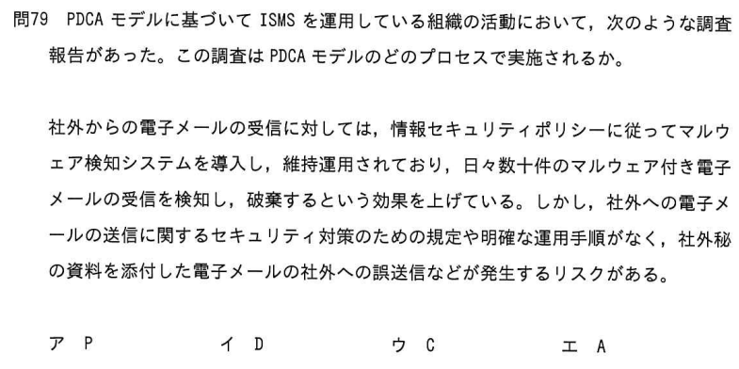
令和5年

Slide 2
令和5年

Slide 3
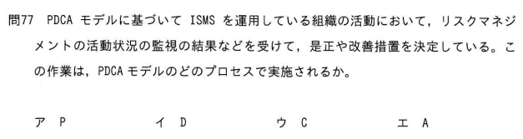
令和3年

Slide 4
令和3年

Slide 5
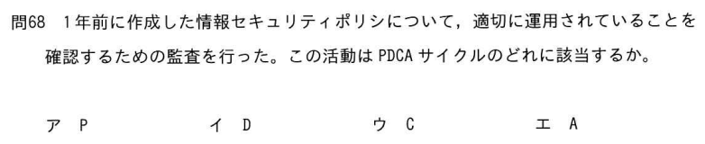
令和元年

Slide 6
令和元年

Slide 7
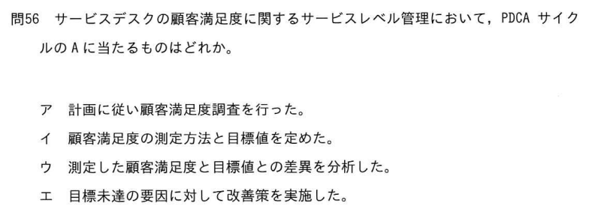
平成30年 秋季

Slide 8
平成30年 秋季
⇒ Do
⇒ Plan
⇒ Check

Slide 9
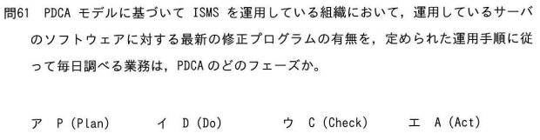
平成30年 秋季

Slide 10
平成30年 秋季
※平成27年 秋季 問69と同じ

Slide 11
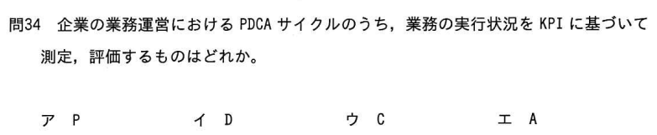
平成30年 春季

Slide 12
平成30年 春季

Slide 13
【ITパスポート試験】過去問題（問題冊子・解答例） (ipa.go.jp)
2017h29a_ip_qs.pdf (ipa.go.jp)

